Slide 1
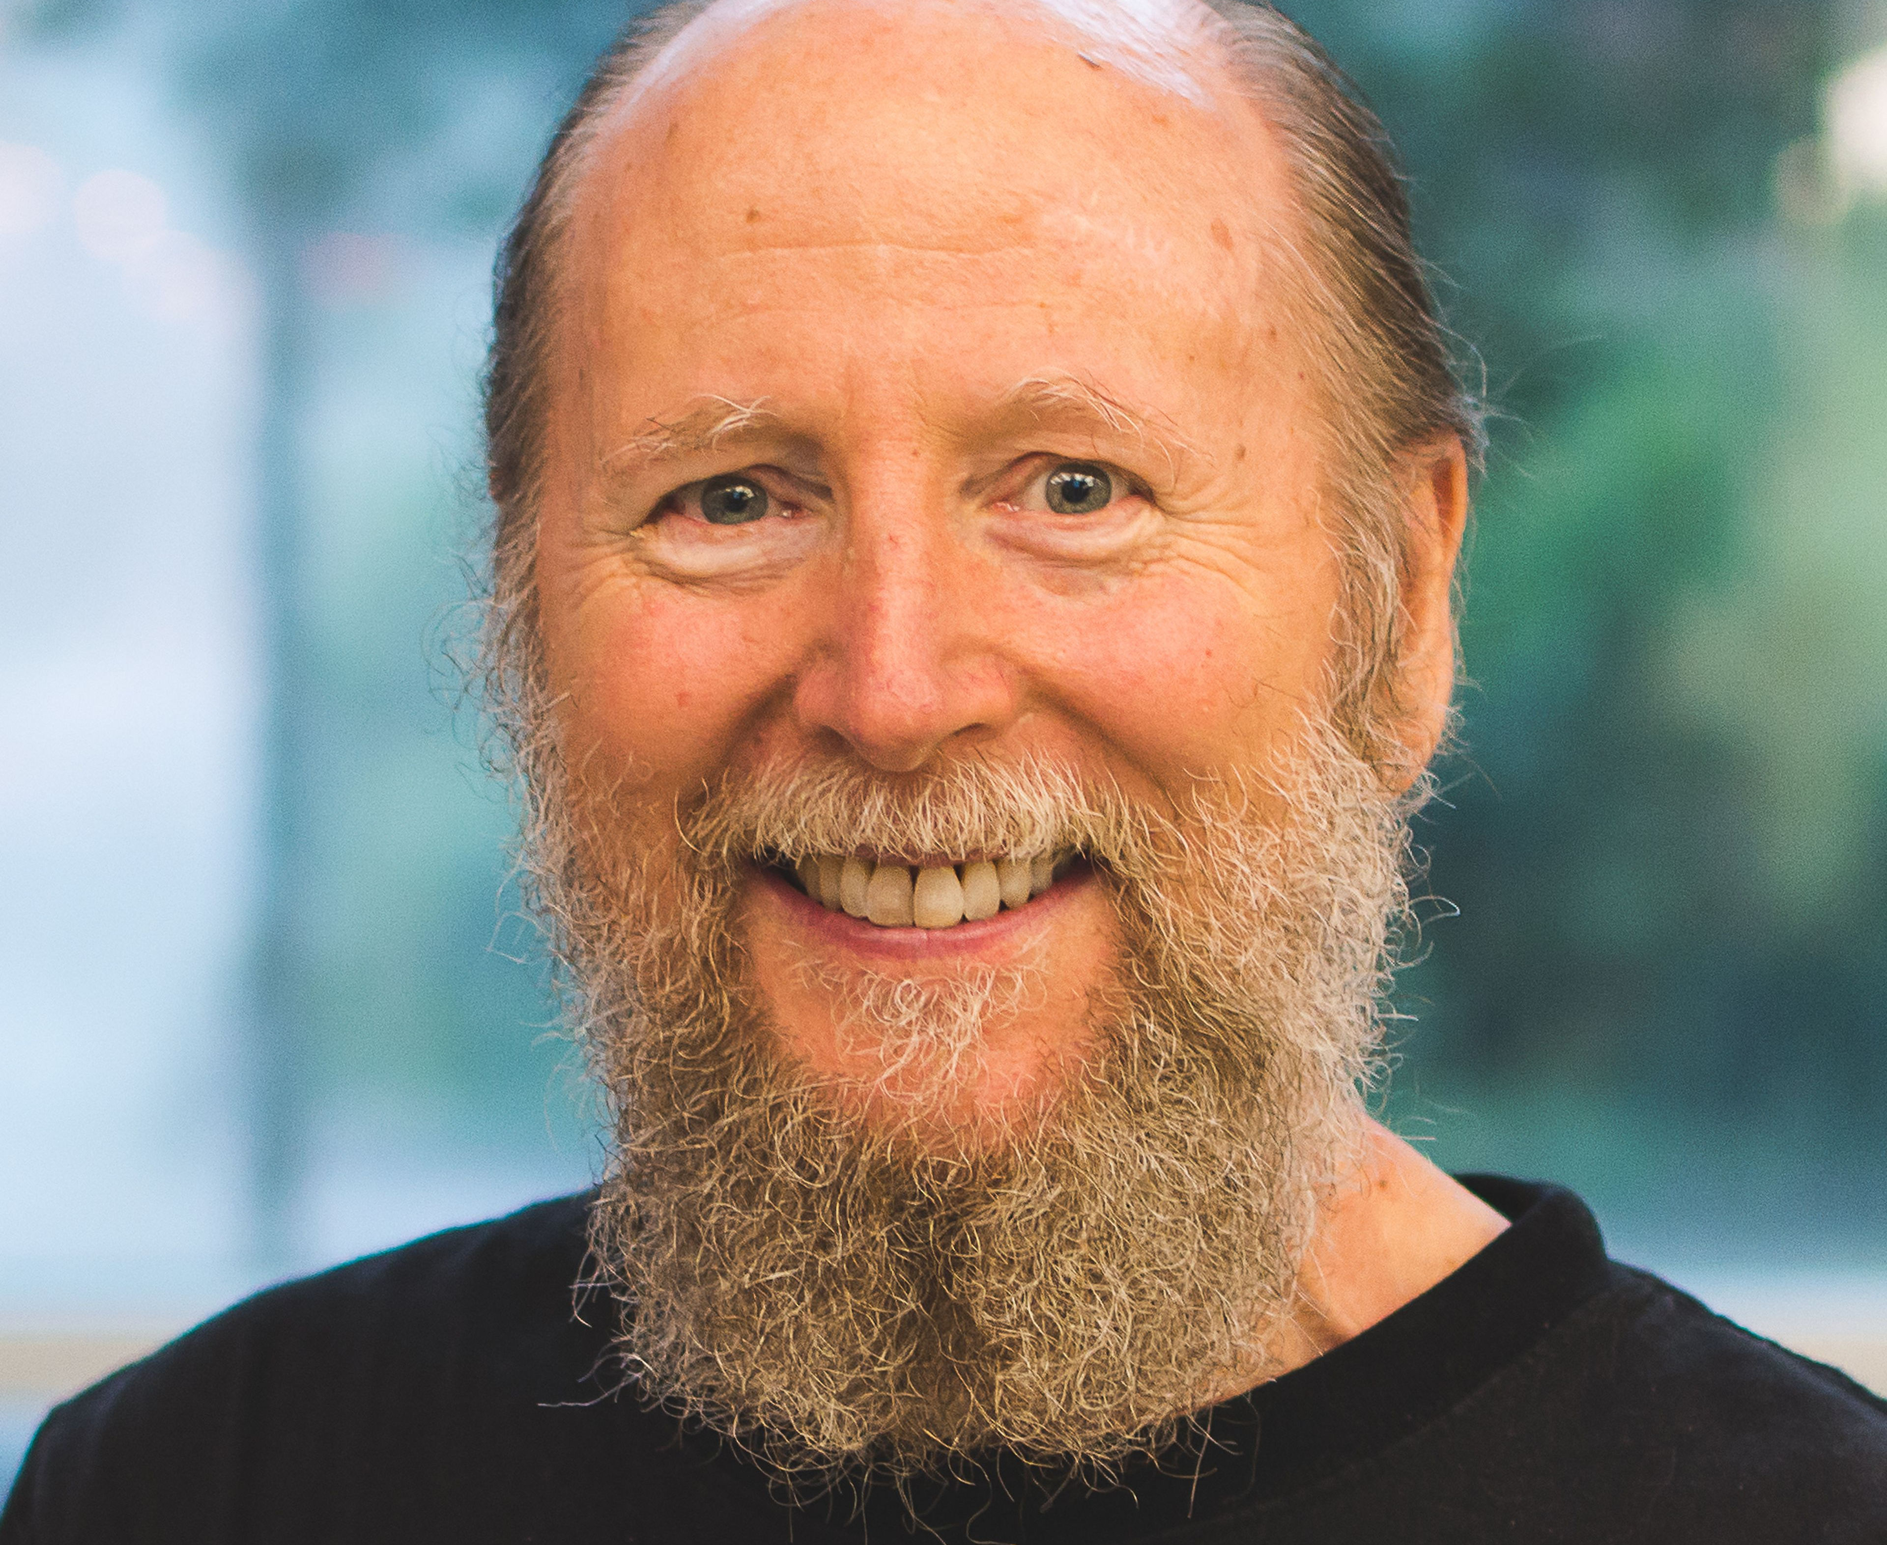
WAIC 2026 · RICHARD S. SUTTON
Sutton：下一代 AI 要从“继承知识”走向“创造经验”
LLM 擅长表达人类已有知识；真正智能还要通过行动、反馈与学习，持续发现新知识。
01
知识不等于智能
静态语料让模型会复述和推理，却无法提供稳定目标、现实验证与自主发现；
幻觉和不可靠性因此难以仅靠扩大训练数据来根治。
02
第一视角经验成为新的数据源
数据不再由人类预先准备，而由智能体在环境中的行动动态产生。
观察
行动
反馈
更新
循环的价值：判断结果是否有效，并把新经验沉淀为可复用知识。
RICHARD S. SUTTON
2024 图灵奖得主｜强化学习奠基人
03
OaK 让抽象能力在运行中生长
核心判断
从概念与子问题出发，逐步形成 Option 技能、世界模型与高层规划。
知识来自经验，
智能必须在行动中持续更新。
概念 → 子问题 → Option 技能 → 世界模型 → 高层规划
启示
下一代 AI 的分水岭，是能否在真实世界中安全、持续地学习。
照片：Amii 内容：WAIC 2026 / MIT CSAIL

